Slide 1


TIẾNG VIỆT 4
(Trang 114)

Slide 2
1. KHỞI ĐỘNG
Viết lại cho đúng tên cơ quan, tổ chức sau:
bộ tài nguyên và môi trường
Bộ Tài nguyên và Môi trường

Slide 3
1. KHỞI ĐỘNG
Viết lại cho đúng tên cơ quan, tổ chức sau:
Nhà văn hóa xã Quang trung
Nhà văn hóa xã Quang Trung

Slide 4


2. KHÁM PHÁ
Bài 1. Xếp các từ có tiếng bình dưới đây vào nhóm thích hợp:
bình an, bình chọn, bình luận, bình yên, thanh bình, bình phẩm, bình xét, hoà bình

Slide 5
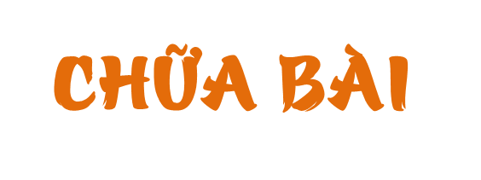
bình an
bình yên
bình chọn
bình luận
thanh bình
hoà bình
bình phẩm
bình xét

Slide 6
Bài 2. Tìm từ thích hợp ở bài tập 1 thay cho bông hoa.
a. Ai cũng mong ước có một cuộc sống 
b. Chim bồ câu là loài chim tượng trưng cho 
c. Làng quê Việt Nam đẹp và

Slide 7
a. Ai cũng mong ước có một cuộc sống 
b. Chim bồ câu là loài chim tượng trưng cho 
c. Làng quê Việt Nam đẹp và
bình an/ bình yên/thanh bình.
hoà bình.
thanh bình/ yên bình.

Slide 8
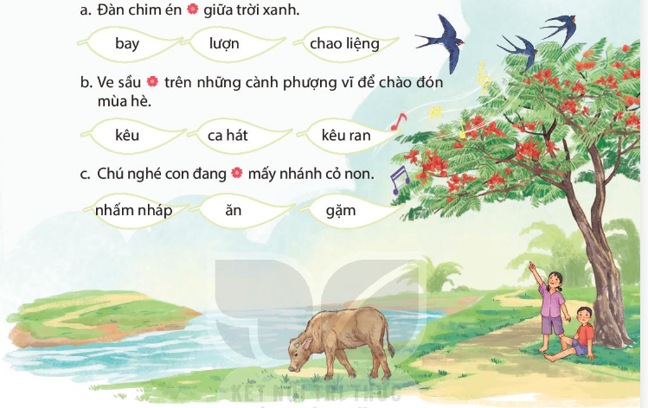
Bài 3. Dựa vào tranh, lựa chọn từ ngữ để hoàn thành câu. Giải thích lí do lựa chọn.

Slide 9
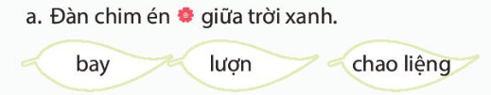
a. Chọn từ chao liệng vì từ thể hiện đặc điểm, hoạt động của loài chim én.
a. Đàn chim én chao liệng giữa trời xanh.

Slide 10
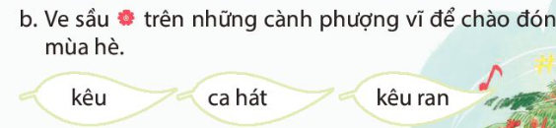
b. Chọn từ kêu ran vì phù hợp với hoàn cảnh.
b. Ve sầu kêu ran trên những cành phượng vĩ để chào đón mùa hè.

Slide 11
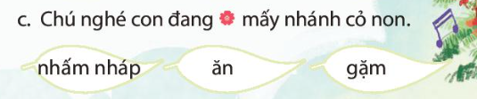
c. Chọn từ gặm vì nó thể hiện đặc điểm riêng của loài trâu là phù họp.
c. Chú nghé con đang gặm mấy nhánh cỏ non.

Slide 12

Để biểu đạt cùng một ý nghĩa, có thể dùng nhiều từ ngữ khác nhau.
Cần dùng từ ngữ phù hợp với hoàn cảnh sử dụng
Muốn cho câu văn được sinh động, cần chú ý lựa chọn từ ngữ độc đáo.
Để biểu đạt cùng một ý nghĩa, có thể dùng nhiều từ ngữ khác nhau.
Cần dùng từ ngữ phù hợp với hoàn cảnh sử dụng
Muốn cho câu văn được sinh động, cần chú ý lựa chọn từ ngữ độc đáo.

Slide 13
4. Tìm từ phù hợp thay cho ô vuông để câu văn tạo được ấn tượng với người đọc.
a. Giọt sương trên phiến lá.
b. Trăng với những vì sao đêm.
c. Nắng ban mai lụa tơ vàng óng trên cánh đồng.
?
?
?

Slide 14
a. Giọt sương trên phiến lá.
?
Giọt sương đọng/ long lanh/ nằm nghiêng trên phiến lá.
b. Trăng với những vì sao đêm.
?
b. Trăng trò chuyện/ thủ thỉ/ tâm sự với những vì sao đêm.
c. Nắng ban mai lụa tơ vàng óng trên cánh đồng.
?
Nắng ban mai tung/ trải/ dệt lụa tơ vàng óng trên cánh đồng.

Slide 15
VẬN DỤNG
Chọn từ thích hợp để điền vào chỗ
chấm trong câu sau:
Trong vườn, ong bướm bay ….
lộn xộn nháo nhác dập dờn tung tăng

Slide 16
VẬN DỤNG
Chọn từ thích hợp để điền vào chỗ
chấm trong câu sau:
Trước mắt chúng tôi là những cánh đồng ….
xanh ngắt to lớn thênh thang mênh mông

Slide 17


Notes:
Thiết kế: Hương Thảo – Zalo 0972.115.126. Các nick khác đều là giả mạo, ăn cắp chất xám.
Facebook: https://www.facebook.com/huongthaoGADT

